Slide 1
FEEDNEWS 2014:
III Conferencia Internacional de Alimentos para Animales
“Desafíos y Beneficios en la Implementación de un sistema HACCP en una fábrica de alimentos balanceados”.
Carla Filippi Rosevear

Slide 2
Champion S.A
Empresa familiar fundada hace 75 años, dedicada a los negocios de:
Nutrición animal (aves, bovinos, equinos, cerdos, ovinos, conejos)
Pet food (gatos, perros y pequeñas mascotas)
Huevo (cáscara e industrializado)
El año 2008 se regula que las fábricas de alimentos para consumo humano deben certificar HACCP según la NCh 2861.
Nuestra filial Premium S.A. se certifica. Al año siguiente se comienzan a certificar voluntariamente nuestros packings de huevos.
La integración de la empresa nos genera la necesidad de garantizar la inocuidad en los alimentos fabricados para nuestras ponedoras. Así, seguimos implementando para tener las fábricas de Petfood y de piensos certificadas.

Slide 3
Porqué HACCP ?
La inocuidad es parte de la esencia de los alimentos, es una responsabilidad ética.
La metodología del HACCP es reconocida internacionalmente como la manera más eficaz de lograr inocuidad en los alimentos;
usa fundamentos científicos,
es sistemático y preventivo,
permite un uso racional de los recursos,
deja evidencia del desempeño de la empresa en inocuidad y
disminuye las ETAs.

Slide 4
Cual HACCP ?
El HACCP a certificar debe enfocarse al tipo de producto, al mercado y/o a los requerimientos específicos de los clientes.
No todas las normas HACCP aplican por igual a los alimentos de consumo humano, de Pet Food o de piensos.
Si lo que se busca es un reconocimiento en el mercado debe ser mediante una norma certificable (con alimentación animal dentro de su alcance) por una casa certificadora acreditada.
Ej:
NCh 2861 sirve como metodología pero es solo consumo humano
FSSC 22000 Antigua ISO 22000+PAS 220
SQF 1000 se basa en HACCP
IFS más que un HACCP
Otras

Slide 5
Principales desafíos del HACCP en alimentos para animales.
Programa de Prerrequisitos
Instalaciones no diseñadas para aplicar HACCP
Equipos no diseñados para una buena limpieza y desinfección
Falta de competencias técnicas del personal
Problemas culturales.
Resistencia a la aplicación de BPM y de BPH.
Esto hace que la etapa sea muy compleja y demorosa.

Slide 6
Principales Desafíos
Proveedores de Materias Primas
Compra de materias primas vegetales a intermediarios: producción de origen desconocido e imposibilidad de trazar.
Falta de análisis de contaminantes
Falta de regulación acorde a un HACCP
Falta de incentivos para invertir en inocuidad
Disponibilidad de Materia Primas juega en contra de los programas de Evaluación de Proveedores.

Slide 7
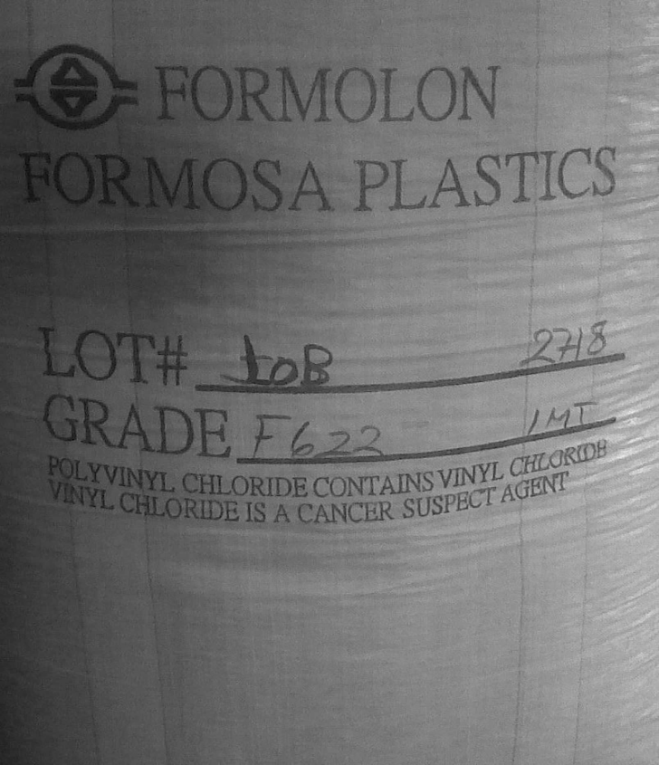
Principales Desafíos
Proveedores de Materias Primas
Malas prácticas en el manejo: Transportes usados con otros propósitos y envases reutilizados.

Slide 8
Principales desafíos
Análisis de peligros
Dificultad de prever todos los peligros.
Considerar los peligros intencionales.
Poca información histórica de análisis de contaminantes
En mascotas enfoque a la salud del animal.

Slide 9
Principales desafíos
Análisis de Peligros
En piensos doble enfoque; a la salud del animal y a la del consumidor de los productos provenientes de ese animal
El peligro se debe evaluar según el riesgo por especie y si es necesario por etapa de desarrollo. Esto es especialmente sensible en el caso de algunas micotoxinas.
Análisis de contaminantes caros y demorosos.

Slide 10
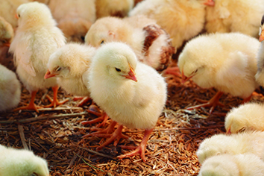
Principales desafíos
Peligros a evaluar:
Bacterias patógenas (Salmonella, E.coli, Listeria, Campylobacter etc)
Hongos.
Factores antinutricionales: fitatos, inhibidores de tripsina, etc.
Plagas
Virus
Micotoxinas
Metales pesados
Dioxinas, furanos y Pcbs
Pesticidas

Slide 11
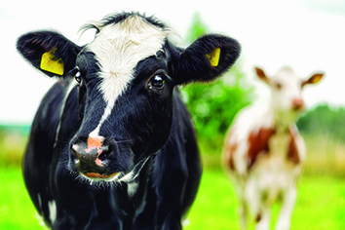
Principales desafíos
Peligros a evaluar
Residuos medicamentos
Proteína animal en alimentos para rumiantes
Materias extrañas (metales, vidrios, plásticos etc)

Slide 12
Principales Desafíos
Plan HACCP
Requiere conocimientos técnicos específicos
Si no se realiza un buen análisis de peligros, el plan puede proveer de una falsa sensación de seguridad
Escasa información para determinar límites críticos de control
Debe validarse su efectividad: bibliográfica o empíricamente.

Slide 13
La experiencia de Champion
Es indispensable para seguir
Perseverancia
y por sobre todo

Slide 14
La experiencia de Champion

Slide 15
Porqué insistir?
Prevenir es siempre más barato que corregir
Falla Interna es 5 a 15 veces más caro que prevenir
Re-inspección
Re-analizar
Re-clasificar
Re-envasar
Re-etiquetar o codificar
mermar
Falla Externa es por lo menos 15 a 30 veces más caro que prevenir
Reclamos
Devoluciones
Recalls
Demandas
Fuente: Principles of Quality Costs, 3rd Edition, ASQ Quality Press

Slide 16
Beneficios del HACCP
Para el cliente
Confianza en el producto
Respuestas oportunas y adecuadas frente a problemas de inocuidad
Disminuye reclamos y devoluciones

Slide 17
Beneficios del HACCP

Slide 18
Beneficios del HACCP
Para el negocio
Imagen de credibilidad para la empresa
Favorece el comercio internacional
Da tranquilidad a los accionistas y directivos
Protege el negocio

Slide 19
Beneficios del HACCP
Para la fábrica
Mejora las competencias del personal
Promueve la mejora continua en procesos
Disminuye reclamos, reprocesos y devoluciones.
Evita las limitaciones de la inspección
Optimiza recursos al focalizarlos en los PCC
Menor valor prima del Seguro de Responsabilidad Civil

Slide 20
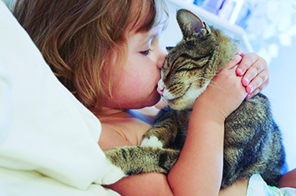
Beneficios del HACCP
Y lo más importante…
Protege la salud de nuestros clientes y consumidores

Slide 21
AUTOR Carla Filippi Rosevear CARGO Gerente de Calidad y Medioambiente EMPRESA Champion S.A. CORREO ELECTRÓNICO cfilippi@champion.cl

